Slide 1
Организация и производство судебно-медицинской экспертизы при скоропостижной смерти. Особенности порядка взятия и направления трупного и иного биологического материала на лабораторные и инструментальные исследования.

Slide 2
Определение скоропостижной смерти
Скоропостижной называется быстро наступившая смерть среди кажущегося здоровья от скрыто протекающего заболевания. Случаи скоропостижной смерти всегда подозрительны на насильственную смерть, поэтому подлежат судебно-медицинскому исследованию.

Slide 3
Основные причины и генез скоропостижной смерти:
составляет около половины всех судебно-медицинских исследований трупов;
не представляет редкости у детей грудного возраста, у более старших детей встречается реже;
редко встречаются случаи скоропостижной смерти в 20-35-летнем возрасте, а после 40-45 лет - наиболее часто;
может наступить при различных заболеваниях;
в 90% случаев внезапная сердечная смерть связана с нарушением коронарного кровотока вследствие атеросклероза и гипертонической болезни. В таких случаях она называется внезапная коронарная смерть и рассматривается как форма ИБС.

Slide 4
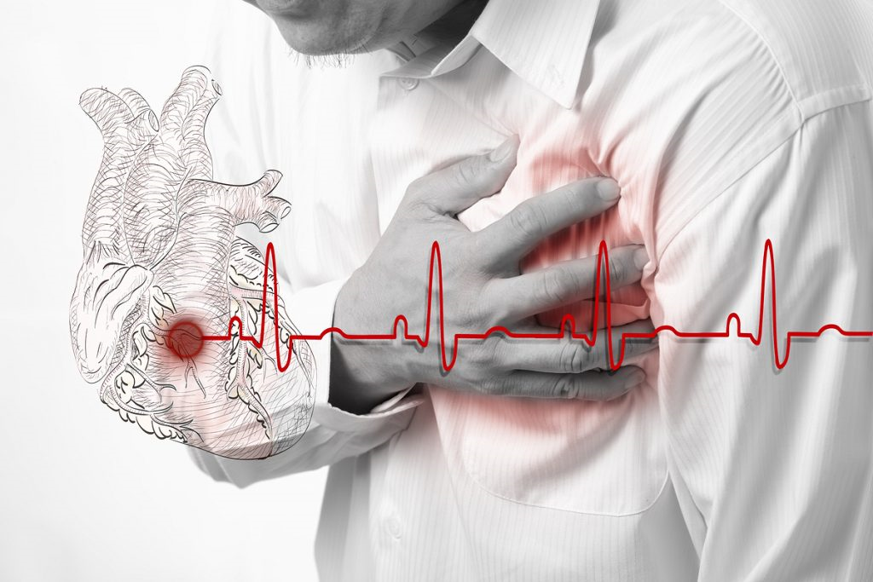
Внезапная коронарная смерть
смерть от остановки сердца в пределах 6 часов от начала сердечного приступа у лиц, находившихся до этого в удовлетворительном состоянии и не предъявлявших жалоб на работу сердца.

Slide 5
Чаще к внезапной коронарной смерти приводит спазм коронарных артерий, реже – их тромбоз. Нарушения коронарного кровотока вызывают острую ишемию миокарда, которая завершается фибрилляцией желудочков. Основным звеном патогенеза фибрилляции является реперфузия – возобновление кровотока в ишемизированном миокарде, и вымывание из него с кровью аритмогенных веществ, которые образовались в результате гипоксии. Аритмогенные вещества повреждают мембраны кардиомиоцитов, вызывают его электрическую нестабильность и фибрилляцию желудочков.

Slide 6
Взятие трупного материала
При наличии инфаркта миокарда, видимого простым глазом, для гистологического исследования нужно брать, кроме участков измененных артерий, кусочки по краям ишемизированного участка, захватывая всю толщину стенки сердца. При отсутствии видимого инфаркта обязательно следует брать кусочки из бассейна наиболее пораженной артерии, а также из других отделов левого желудочка и межжелудочковой перегородки, учитывая при этом наиболее частую локализацию инфаркта миокарда.

Slide 7
Взятие трупного материала
При подозрении на смерть от острой коронарной недостаточности необходимо взять на исследование венечную артерию в месте наибольших изменений и мышцу сердца по краю ишемизированных и полнокровных участков через всю толщу стенки.

Slide 8
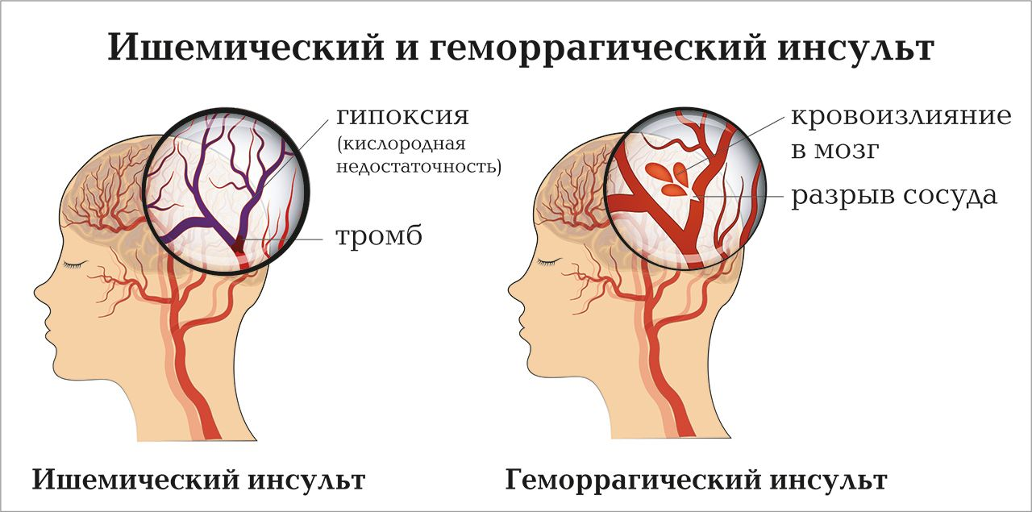
Цереброваскулярные болезни
также могут явиться причиной скоропостижной смерти и представляют собой последствия нарушений мозгового кровообращения вследствие атеросклероза и гипертонической болезни, реже – вследствие симптоматических гипертензий.

Slide 9
Взятие трупного материала
Кусочки органов и тканей трупа вырезают острым ножом, рыхлые, легко распадающиеся ткани и массы (н-р, мозговая ткань с некрозом) берут на нож, не пользуясь пинцетом, и погружают в фиксирующую жидкость, при необходимости используют марлевый мешочек. При субарахноидальных, особенно базальных, кровоизлияниях необходимо взять артерии основания головного мозга различного калибра из мест, где наиболее часто локализуются патологические изменения и врожденные пороки развития.

Slide 10
Отдельную группу в структуре скоропостижной смерти составляют пневмонии
воспаление лёгочной ткани инфекционной природы с преимущественным поражением альвеол, интерстиция и микроциркуляторного русла. Пневмония может выступать в качестве самостоятельной патологии (крупозная пневмония), быть проявлением другого заболевания (гриппозная пневмония), но чаще она является осложнением других болезней (злокачественные новообразования, ХПН, сахарный диабет и другие). Острые пневмонии – одно из самых распространённых заболеваний с относительно высокой смертностью, особенно среди новорождённых и лиц пожилого возраста.

Slide 11
Взятие трупного материала
Осматривают легочную плевру, отмечают наличие наложений, кровоизлияний, их величину, множественность, локализацию, обращают внимание на консистенцию ткани легких, цвет с поверхности и на разрезах. Вскрывают дыхательные пути до мелких разветвлений бронхов, указывают на наличие (отсутствие) в них содержимого, отмечают цвет и кровенаполнение слизистой оболочки, степень воздушности и кровенаполнения легочной ткани, характер жидкости, стекающей с ее поверхности при надавливании, наличие и характер очаговых изменений, описывают паратрахеальные и и бронхиальные лимфоузлы. При взятии кусочков разрезы органов следует производить производить так, чтобы лучшим образом было видно их анатомическое строение. В очаге пневмонии должны быть представлены центральный и периферический участки. В случае лобарной (плевропневмонии) кусочек легкого берется с плеврой.

Slide 12
При скоропостижной смерти от опухолей можно выделить несколько танатогенетических вариантов
1. Раковая эмболия лёгочной артерии и коронарных сосудов.
2. Опухоли головного мозга ( первичные и метастатические): -нарушение оттока ликвора, дислокация ствола мозга; -черепно-мозговая травма при эпилептическом припадке, вызванном опухолью.
3. Сдавление опухолью спинного мозга или блуждающего нерва.
4. Опухоль как причина асфиксии: -новообразование обтурирует просвет дыхательных путей; -ларингоспазм и отек гортани; -аспирация крови, продуктов распада опухоли или желудочного содержимого.
5. Массивное кровотечение как причина смерти: -разрушение стенки сосуда раковым эмболом; -прорастание сосуда опухолью; -кровотечение из сосудистых новообразований; -кровотечение при разрыве органа, пораженного опухолевым процессом; -кровотечение при распаде опухоли.
6. Острая надпочечниковая недостаточность: -первичная опухоль надпочечника; -метастазы в надпочечники; -кровоизлияние в надпочечники.
7. Другие танатогенетические варианты.

Slide 13
Судебно-медицинское значение опухолей
1. Опухоль как причина скоропостижной смерти.
2. Опухоли как причина острой асфиксии, дифференциальная диагностика с насильственной смертью.
3. Опухоль и травмы в судебно-медицинской практике: -разрывы внутренних органов, пораженных опухолью, при незначительной травме, дифференциальная диагностика с тупой травмой живота; -черепно-мозговые травмы при эпилептических припадках у больных с опухолями головного мозга, дифференциальная диагностика с ЧМТ иной этиологии; -субдуральное или субарахноидальное кровоизлияние при опухолях, дифференциальная диагностика с ЧМТ; -посмертные травматические повреждения у раковых больных.
4. Суициды при онкологических заболеваниях.
5. Судебно-медицинская диагностика ятрогений в онкологической практике.
6. Другие.

Slide 14
Взятие трупного материала
кусочки органов и тканей трупа (его частей) вырезают острым ножом, пользоваться ножницами во избежание размятия тканей не рекомендуется. Нельзя скоблить поверхность кусочков, особенно слизистую и серозную оболочки. Рыхлые, легко распадающиеся ткани и массы (например, содержимое полости матки) берут на нож, не пользуясь пинцетом, и погружают в фиксирующую жидкость в марлевом мешочке;
при взятии кусочков разрезы органов следует производить так, чтобы лучшим образом было видно их анатомическое строение;
при механических и иных повреждениях необходимо изымать место повреждения с прилежащими здоровыми тканями.

Slide 15
Процессуальные основы
Правовой основой государственной судебно-экспертной деятельности являются Конституция Российской Федерации, Федеральный закон от 31 мая 2001 г. N 73-ФЗ "О государственной судебно-экспертной деятельности в Российской Федерации", Гражданский процессуальный кодекс Российской Федерации, Кодекс административного судопроизводства Российской Федерации, Арбитражный процессуальный кодекс Российской Федерации, Уголовно-процессуальный кодекс Российской Федерации, Кодекс Российской Федерации об административных правонарушениях, законодательство Российской Федерации о таможенном деле, Налоговый кодекс Российской Федерации, законодательство в сфере охраны здоровья, другие федеральные законы, а также нормативные правовые акты федеральных органов исполнительной власти, регулирующие организацию и производство судебной экспертизы.

Slide 16
Согласно Приказа Минздравсоцразвития РФ от 12.05.2010 N 346н «Об утверждении порядка организации и производства судебно-медицинских экспертиз в государственных судебно-экспертных учреждениях Российской Федерации», п. 33.20. при ненасильственной смерти взрослых отмечают:
положение и позу трупа, наличие в ладони или рядом с трупом упаковок с лекарственными средствами;
состояние одежды, наличие в карманах рецептов, упаковок лекарств; на цвет кожных покровов (желтушность и др.);
диаметр зрачков (анизокория), наличие рвотных масс в полости рта, на одежде, варикозного расширения вен, трофических язв нижних конечностей, отечности лица, голеней, стоп;
при обнаружении повреждений головы, кистей оценивается возможность их образования при падении и одновременном ударе о предметы окружающей обстановки;
в случае смерти на дому выясняют имевшиеся заболевания при жизни (со слов родственников или соседей умершего);

Slide 17
п. 33.21. при ненасильственной смерти грудных детей:
позу трупа в постели, наличие слизистых выделений из носа, рвотных масс, кала, мочи на постельном белье, пеленках;
состояние носовых ходов, полости рта, зева, кожи шеи, области пупка, региональных лимфатических узлов, наличие опрелостей;
со слов родственников выясняют клинические симптомы, предшествовавшие наступлению смерти (повышение температуры, выделения из носа, одышка, отказ от пищи, рвота, понос и др.).

Slide 18
Последовательность этапов проведения экспертизы при скоропостижной смерти (ориентировочная основа действий):
Изучение официальных документов (в т.ч. медицинских).
Составление плана проведения экспертизы.
Секционное исследование трупа.
Проведение лабораторных и специальных исследований.
Изучение специальной литературы.
Исследование дополнительных медицинских документов.
Формулирование диагноза и выводов, оформление заключения.

Slide 19
План проведения экспертизы в случаях скоропостижной смерти должен, в частности предусматривать:
исключение в качестве причины смерти внешнего воздействия ;
установление нозологической формы и этнологии заболевания, явившегося причиной смерти, и генез смерти;
выявление факторов, способствовавших наступлению смерти;
выявление дефектов в оказании медицинской помощи.

Slide 20
При исследовании сердца, согласно методическим рекомендациям МЗ СССР (1978) "Патологоанатомическая диагностика ишемической болезни сердца", целесообразно соблюдать следующий порядок:
вскрытие сердечной сорочки, осмотр сердца на месте, определение его периметров;
отсечение сердца от крупных сосудов, морфометрия невскрытого сердца;
вскрытие венечных артерий и аорты, определение степени атеросклеротического поражения и выраженности стенозы в процентах, а так же стадии атеросклероза;
вскрытие сердца, его взвешивание, морфометрия желудочков и предсердий;
рассечение сердца на отделы и раздельное их взвешивание;
серийные разрезы желудочков и межжелудочковой перегородки, исследование состояния миокарда на разрезах, взятие материала для гистологического исследования.

Slide 21
При экспертизе скоропостижной смерти от любой причины, наряду с гистологическим, обязательно должно проводиться судебно-химическое исследование, объем которого определяется особенностями конкретного случая. Другие специальные и лабораторные методы исследования (бактериологическое, биохимическое, цитологическое и т.д.) применяются реже, исходя из особенностей конкретной экспертизы.

Slide 22
Заключение:
Судебно-медицинская экспертиза при скоропостижной смерти требует от судебно-медицинского эксперта знания морфологии заболеваний, наиболее часто являющихся причиной смерти, применения оптимального для каждого случая комплекса лабораторных и специальных методов исследования, умения ориентироваться в специальной литературе. В сложных для диагностики случаях целесообразно обращаться к помощи опытных патологоанатомов.

